Slide 1
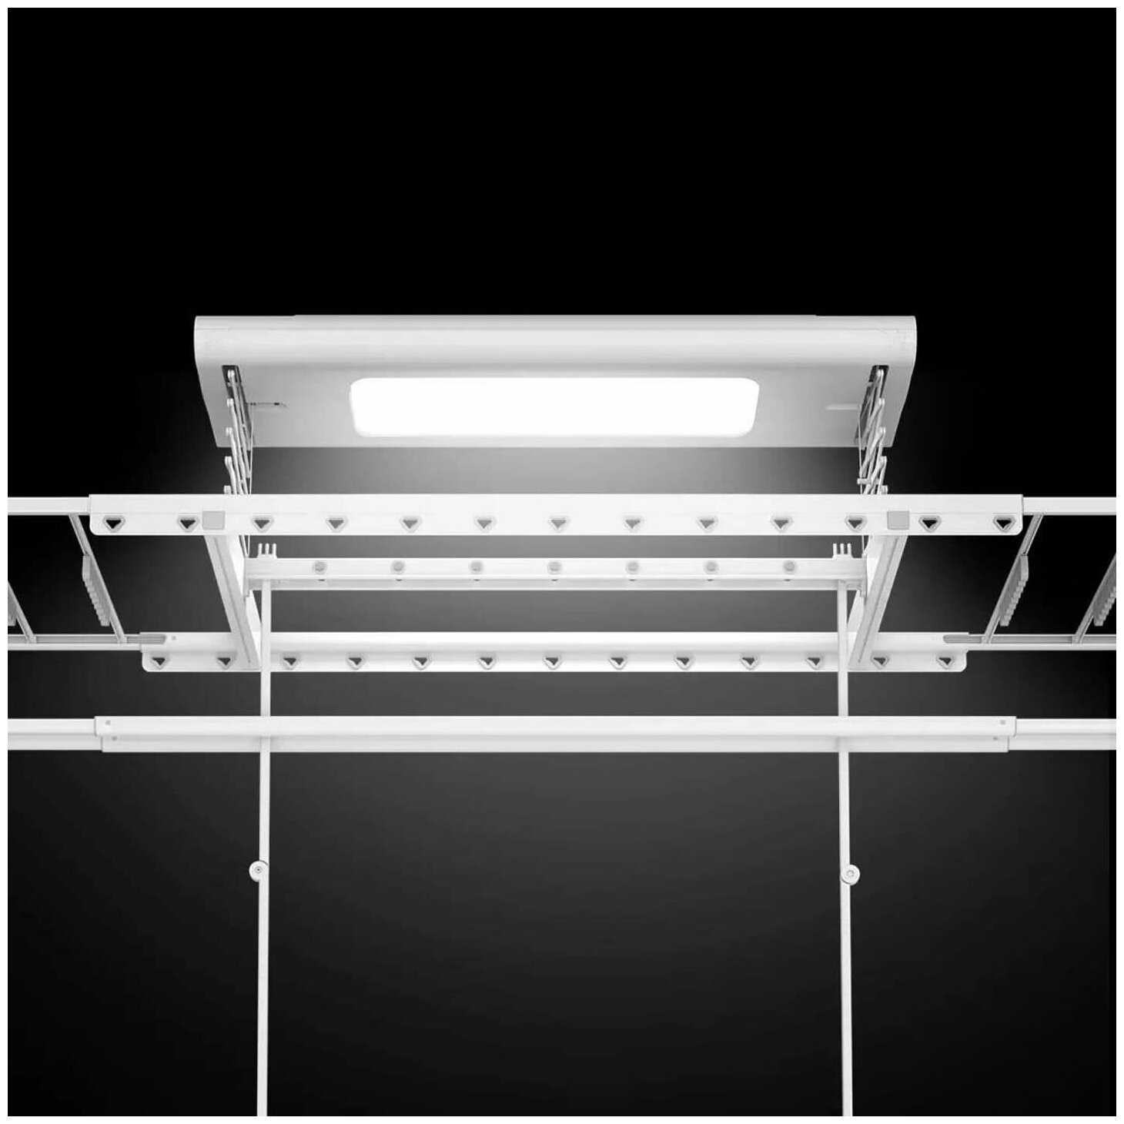
Корпорация: Дилетанты
Тема проекта: робототехническая система
Умная вешалка
Школа №20.
1.Тимеркаев Тимур М.
2. Малтабаров Эмиль М.
3. Десницкий Кирилл Ю.
4. Тимеев Илья С.
5. Докучаев Илья А.

Slide 2
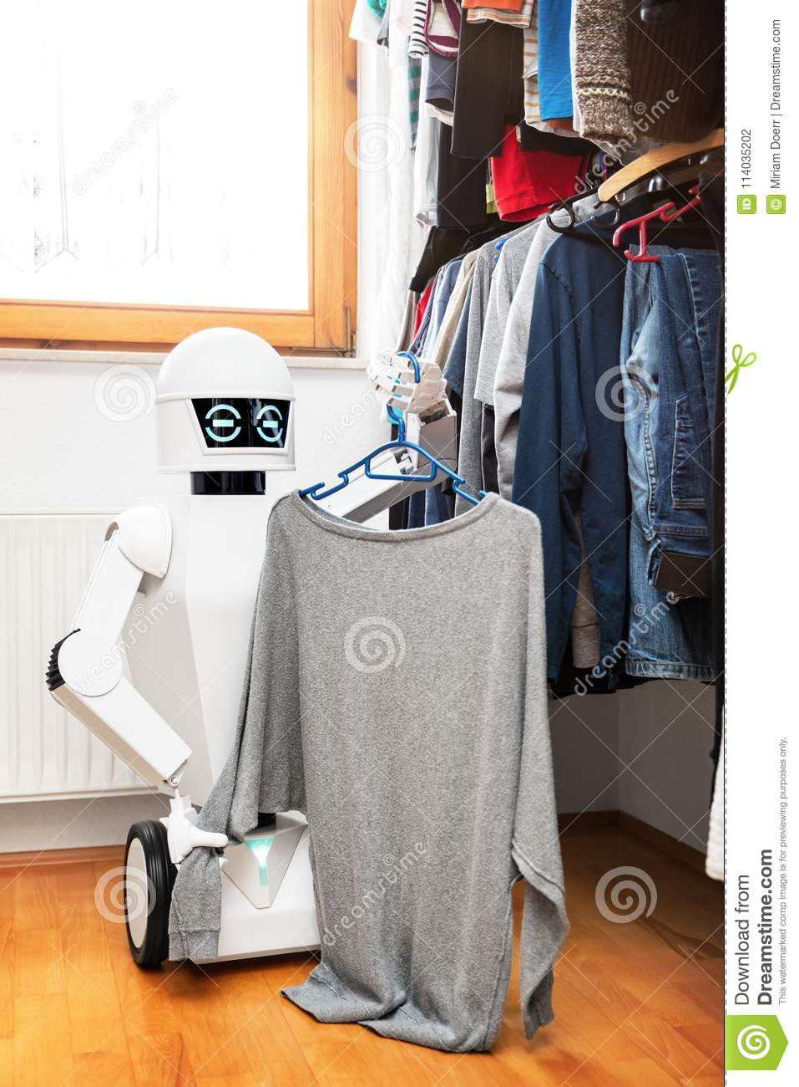
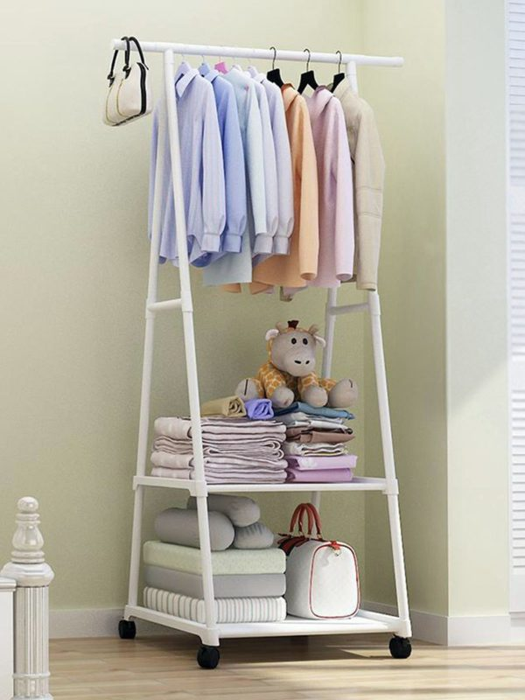
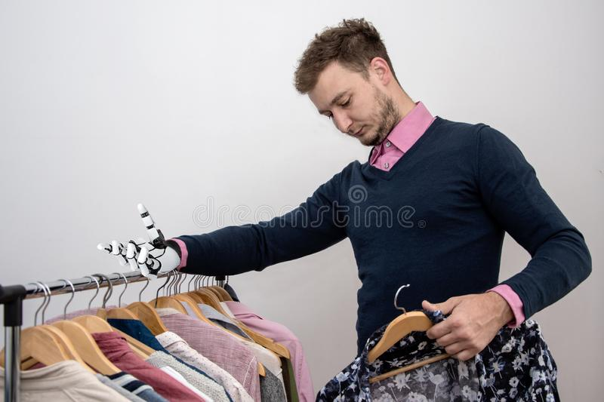
Анализ аналогов
Аналоги | + | -
1. Nesh | Вместимая | большая
2.Quick Dry d-so2 H | маленькая | невместимая
3. Alcona Sea-DYF-xfus | компакная | Мало функций

Slide 3
Цель и Задачи
Цель: Разработать и создать робототехническую систему, которая будет выполнять, глажку, ароматизацию, сушку, дезинфицировать.
Задачи проекта:
1. Изучить интернет источники литературы по теме: Умная вешалка
2.Проанализировать аналоги
3. Разработать и создать модель умной вешалки со следующим функционалом: сушка одежды, обработка паром, дезинфекция, устранение неприятных запахов
4. Написать программу, протестировать и отладить
5. Сделать экономические расчеты и рекламу

